Slide 1
Statistiek: college 10
De chikwadraatverdeling

Slide 2
Terugblik
Punt- en intervalschatters
Betrouwbaarheid- en voorspellingsintervallen
De methode van hypothesetoetsen
Hypothesetoetsen voor het gemiddelde van de normale verdeling

Slide 3
Leerdoelen
Aan het eind van dit college kunnen studenten:
De eigenschappen van de chikwadraatverdeling benoemen en uitleggen
De verschillende situaties kunnen benoemen waarin de chikwadraatverdeling een rol speelt.
Met behulp van de chikwadraatverdeling een toets van onafhankelijkheid tussen twee nominale variabelen uitvoeren.
De chikwadraatverdeling gebruiken om een aanpassingstoets voor discrete kansverdelingen (goodness-of-fit test) uit te voeren.

Slide 4
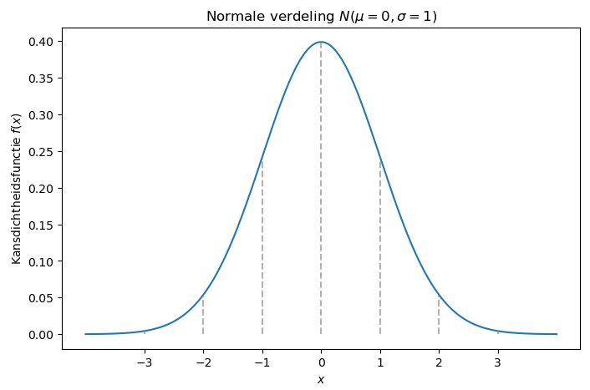

Recap: de standaardnormale verdeling $Z∼N(0,1)$
Gemiddelde $μ=0$ en standaardafwijking $σ=1$
Symmetrisch rond $x=0$
Belkromme
Standaardisatie van normale verdeling

Slide 5
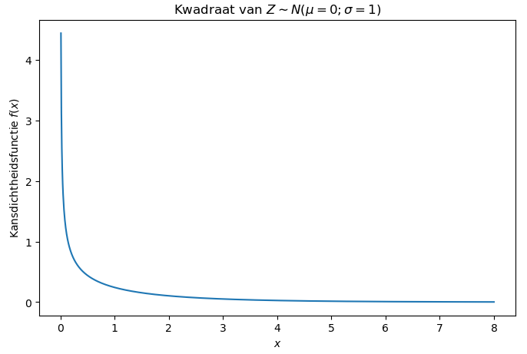
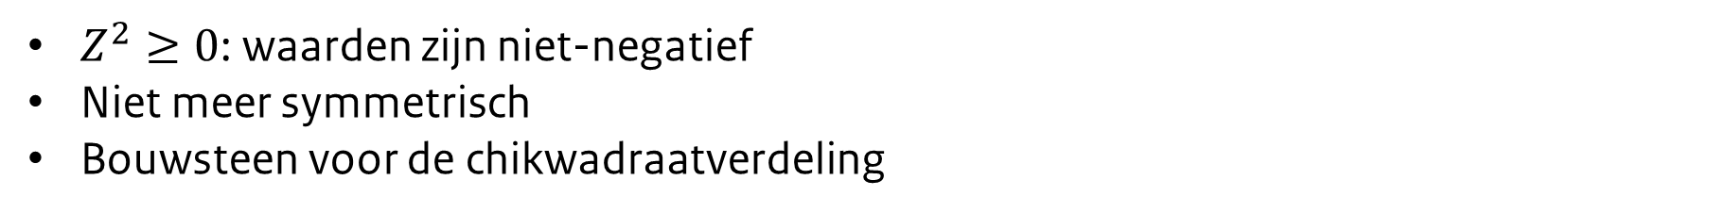
Wat kunnen we zeggen over het kwadraat $Z^{2}$ van $Z∼N\left(0,1\right)$?
$Z^{2}≥0$: waarden zijn niet-negatief
Niet meer symmetrisch
Bouwsteen voor de chikwadraatverdeling
Kansdichtheidsfunctie van $Z$ | Kansdichtheidsfunctie van $Z^{2}$

Slide 6
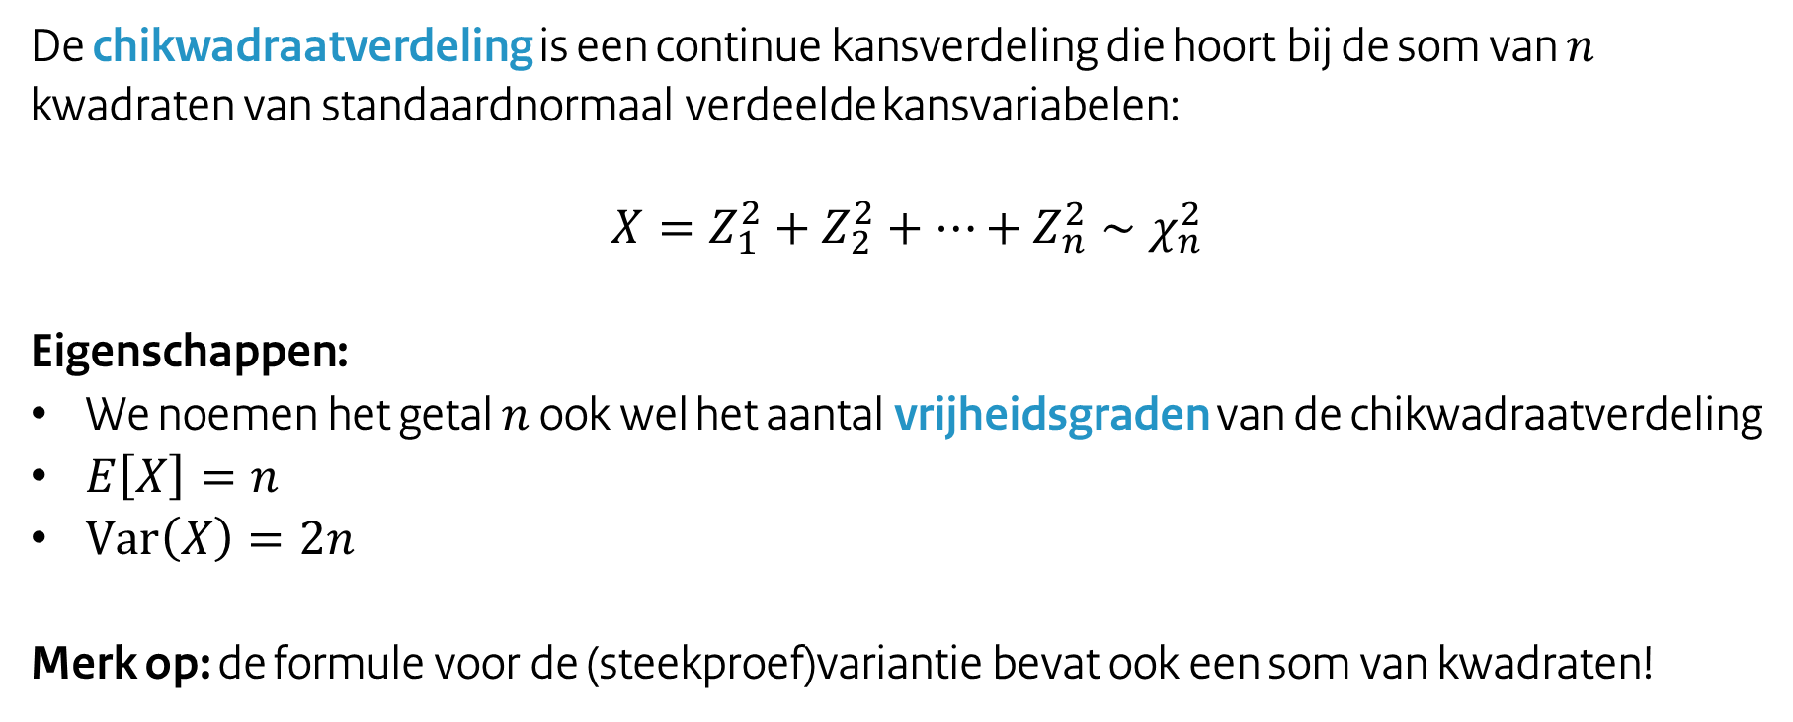
De chikwadraatverdeling
De chikwadraatverdeling is een continue kansverdeling die hoort bij de som van $n$ kwadraten van standaardnormaal verdeelde kansvariabelen:
$$X=Z_{1}^{2}+Z_{2}^{2}+…+Z_{n}^{2}∼χ_{n}^{2}$$
Eigenschappen:
We noemen het getal $n$ ook wel het aantal vrijheidsgraden van de chikwadraatverdeling
$E\left[X\right]=n$
$Var\left(X\right)=2n$
Merk op: de formule voor de (steekproef)variantie bevat ook een som van kwadraten!

Slide 7
De chikwadraatverdeling
interactive-chisq.streamlit.app

Slide 8

Toepassing 1: chikwadraattoets voor onafhankelijkheid
Stel dat we willen onderzoeken onder de gewonde soldaten tijdens een oorlogsmissie of het type verwonding samenhangt met hun taak tijdens de missie.
$\text{Interactie} \text{tussen} \text{twee} \text{categorische} \text{variabelen}$, oftewel $\text{nomina}\text{al}$ of$\text{ordina}\text{al}$
Vraag: zijn deze twee variabelen (type verwonding / taakstelling) onafhankelijk van elkaar?

Slide 9
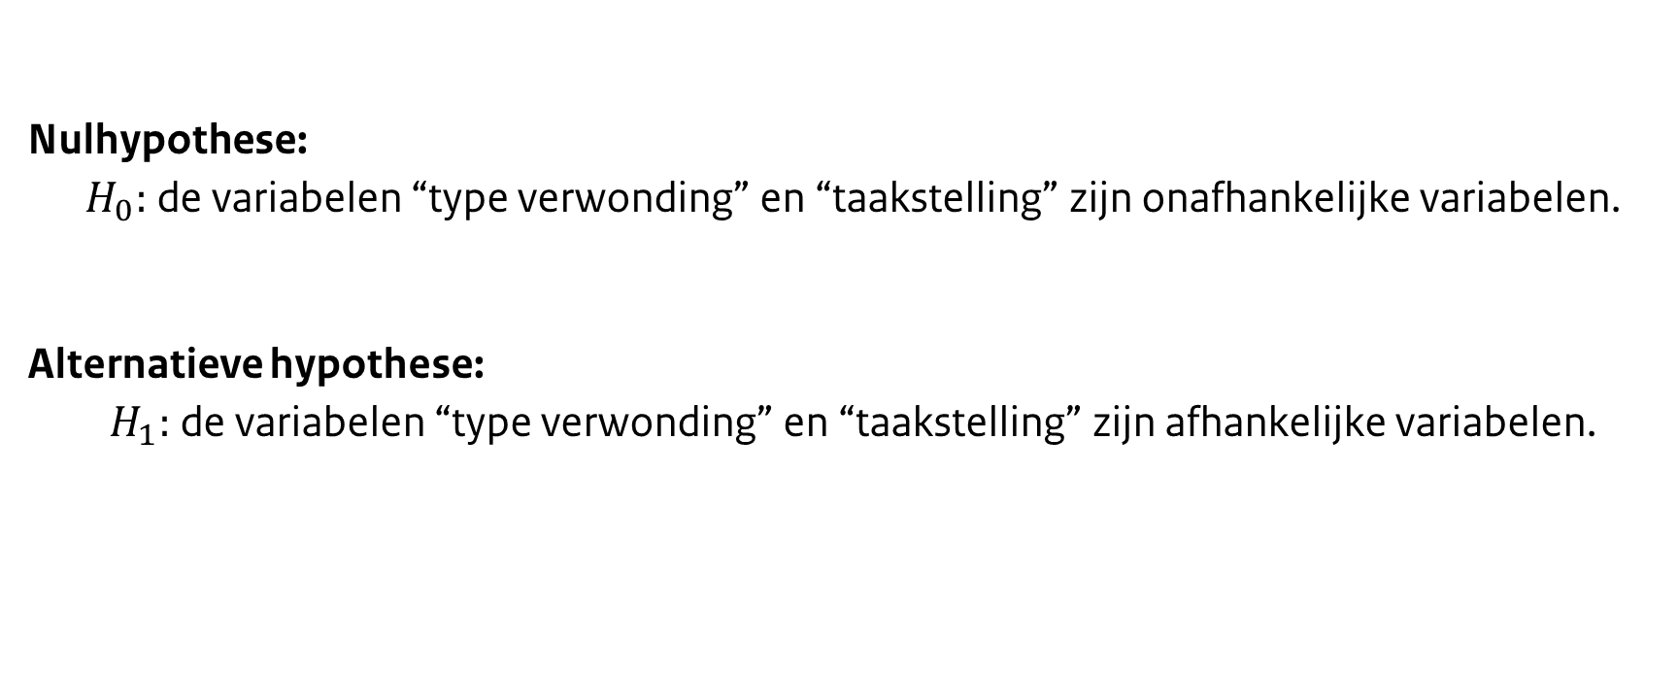
Stap 1: formuleer de nulhypothese $H_{0}$ en alternatieve hypothese $H_{1}$
Nulhypothese:
$H_{0}:$de variabelen “type verwonding” en “taakstelling” zijn onafhankelijke variabelen.
Alternatieve hypothese:
$H_{1}:$de variabelen “type verwonding” en “taakstelling” zijn afhankelijke variabelen.

Slide 10
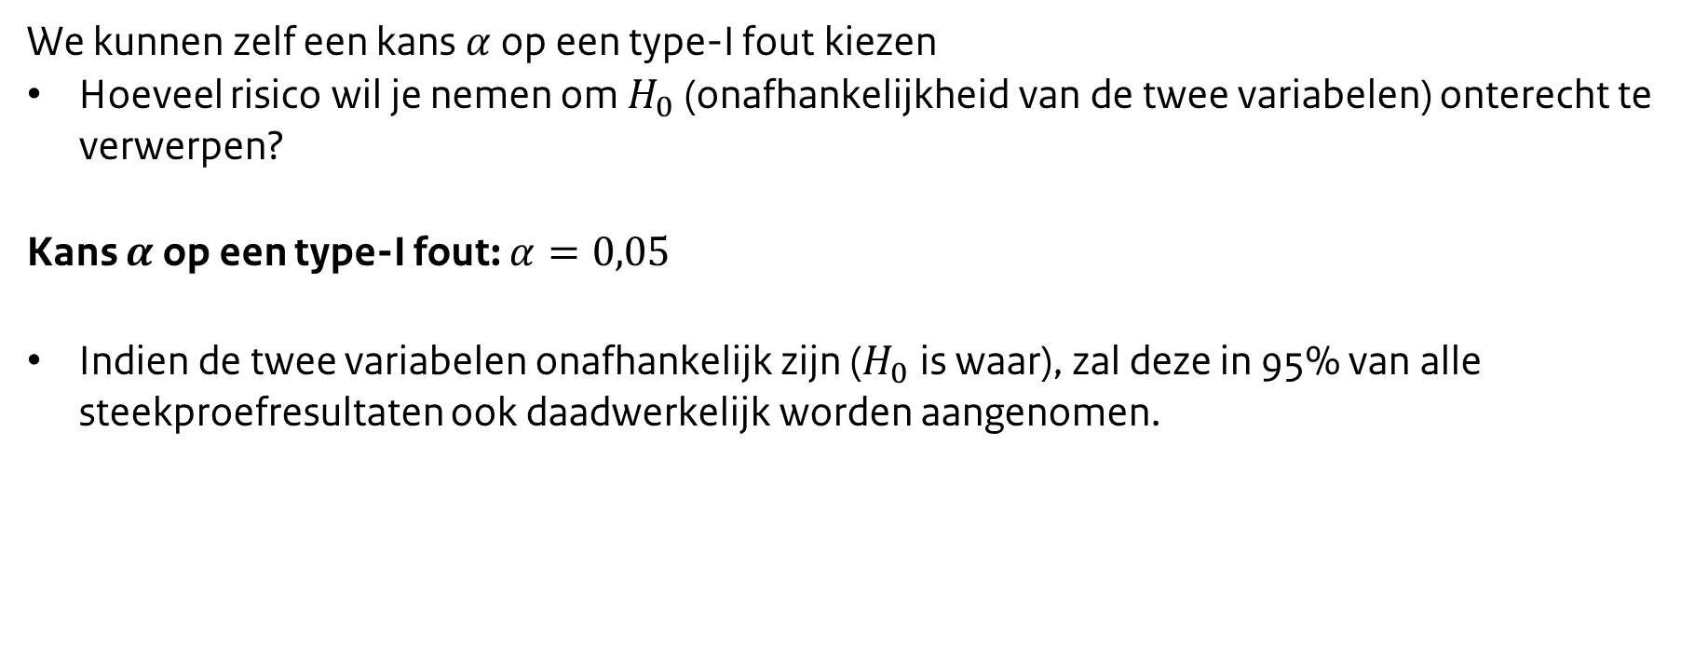
Stap 2: bepaal de kans $α$ op een type-I fout
We kunnen zelf een kans $α$ op een type-I fout kiezen
Hoeveel risico wil je nemen om $H_{0}$ (onafhankelijkheid van de twee variabelen) onterecht te verwerpen?
Kans $α$ op een type-I fout: $α=0,05$
Indien de twee variabelen onafhankelijk zijn ($H_{0}$ is waar), zal deze in 95% van alle steekproefresultaten ook daadwerkelijk worden aangenomen.

Slide 11
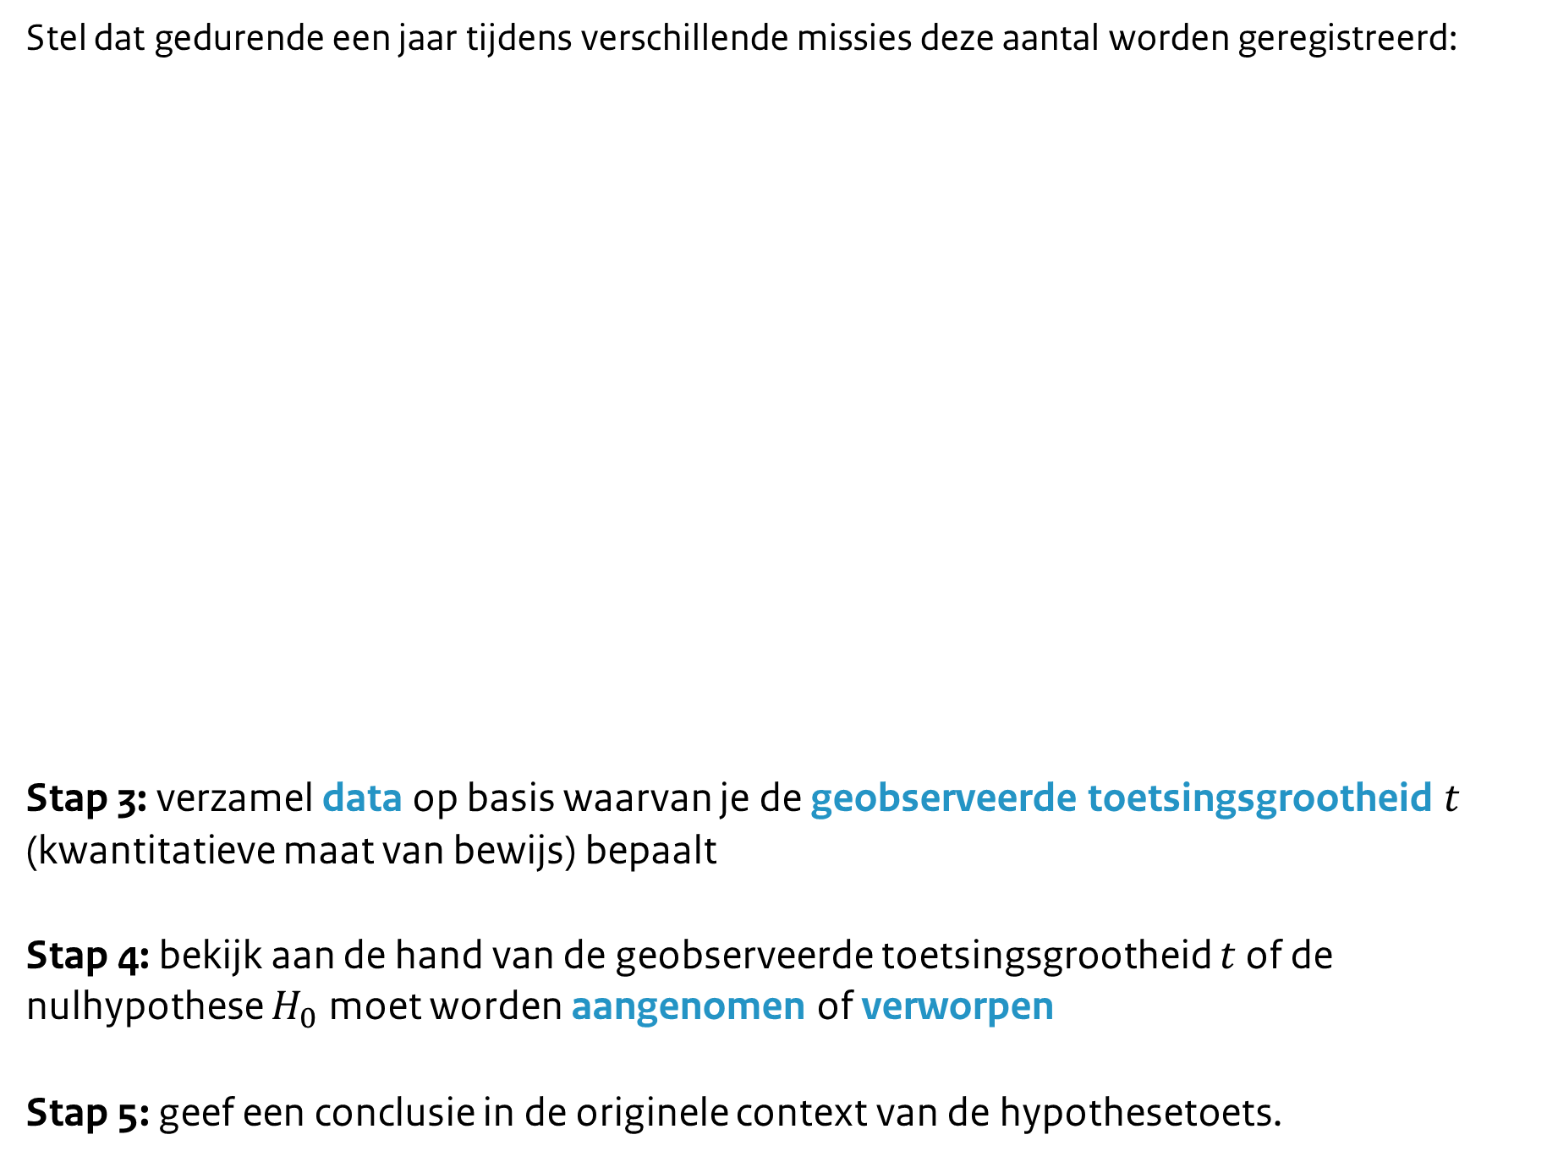
Stap 3: verzamelen van data
Stel dat gedurende een jaar tijdens verschillende missies deze aantal worden geregistreerd:
Stap 3: verzamel data op basis waarvan je de geobserveerde toetsingsgrootheid $t$ (kwantitatieve maat van bewijs) bepaalt
Stap 4: bekijk aan de hand van de geobserveerde toetsingsgrootheid $t$ of de nulhypothese $H_{0}$ moet worden aangenomen of verworpen
Stap 5: geef een conclusie in de originele context van de hypothesetoets.
 |  | Taakstelling
 |  | Patrouille | Mijnruiming | Logistiek | Totaal
Type verwonding | Hoofd | 12 | 18 | 30 | 60
 | Romp | 8 | 22 | 20 | 50
 | Ledematen | 10 | 10 | 20 | 40
 | Totaal | 30 | 50 | 70 | 150

Slide 12
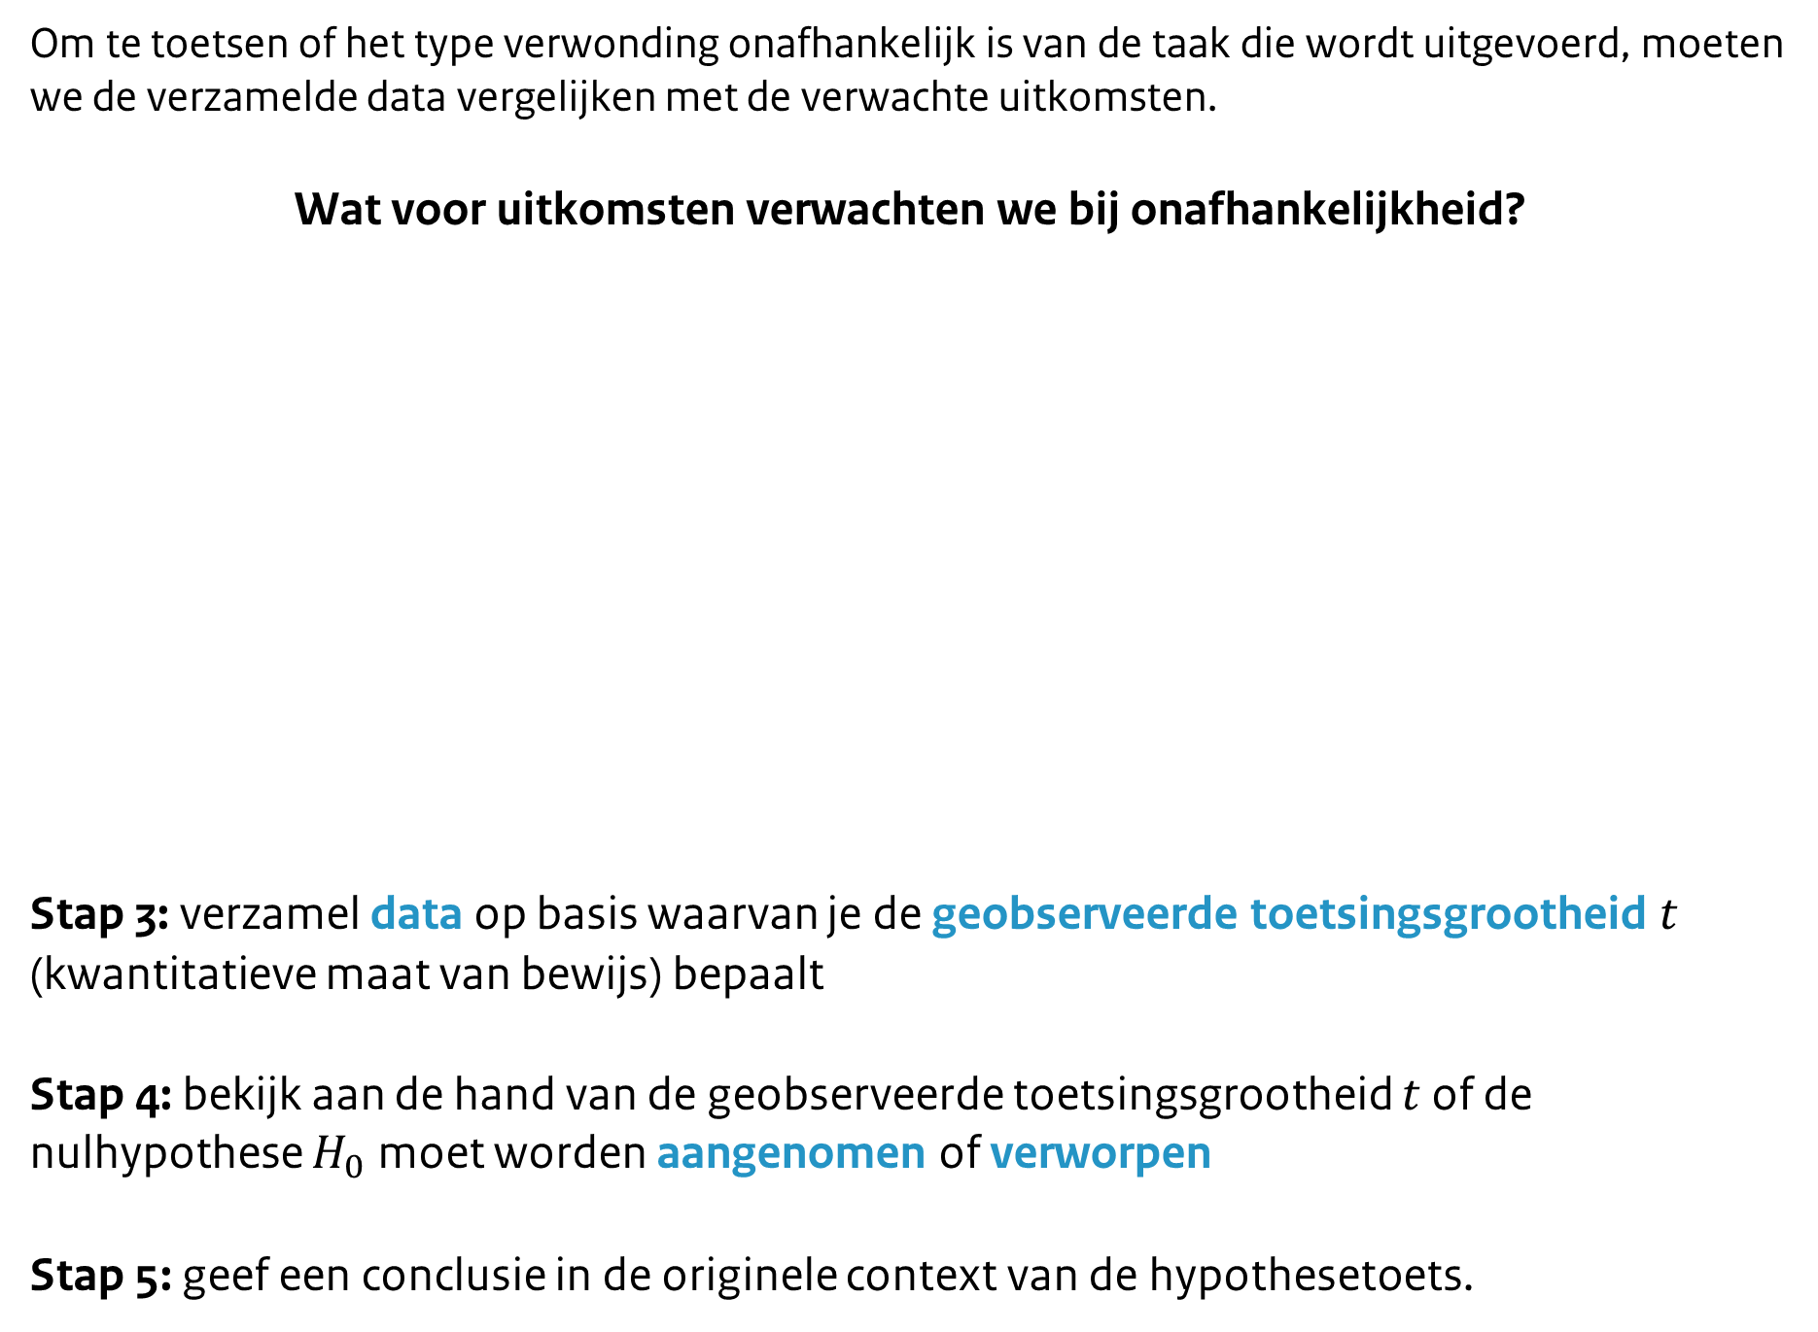
Stap 4: bepalen van de toetsingsgrootheid $X^{2}$
Om te toetsen of het type verwonding onafhankelijk is van de taak die wordt uitgevoerd, moeten we de verzamelde data vergelijken met de verwachte uitkomsten.
Wat voor uitkomsten verwachten we bij onafhankelijkheid?
Stap 3: verzamel data op basis waarvan je de geobserveerde toetsingsgrootheid $t$ (kwantitatieve maat van bewijs) bepaalt
Stap 4: bekijk aan de hand van de geobserveerde toetsingsgrootheid $t$ of de nulhypothese $H_{0}$ moet worden aangenomen of verworpen
Stap 5: geef een conclusie in de originele context van de hypothesetoets.
 |  | Taakstelling
 |  | Patrouille | Mijnruiming | Logistiek | Totaal
Type verwonding | Hoofd |  |  |  | 60
 | Romp |  |  |  | 50
 | Ledematen |  |  |  | 40
 | Totaal | 30 | 50 | 70 | 150

Slide 13

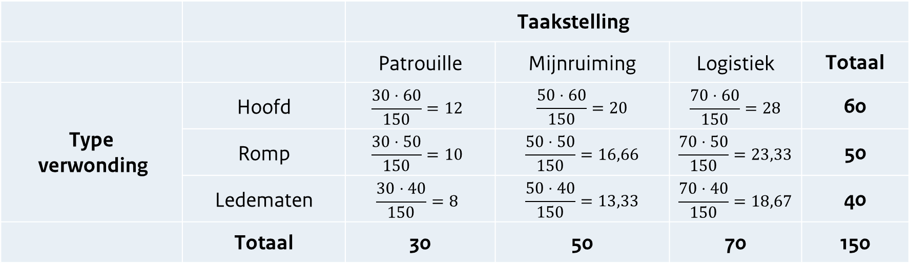
Stap 4: bepalen van de toetsingsgrootheid${ X}^{2}$
Wat voor uitkomsten verwachten we bij onafhankelijkheid?
Per type verwonding is het aantal gewonden ook evenredig verdeeld (verhouding 30 : 50 : 70)
Algemeen: de verwachte frequentie is $E_{ij}=\frac{rijtotaal_{i}⋅kolomtotaal_{j}}{totaal}$
 |  | Taakstelling
 |  | Patrouille | Mijnruiming | Logistiek | Totaal
Type verwonding | Hoofd | $$\frac{30⋅60}{150}=12$$ | $$\frac{50⋅60}{150}=20$$ | $$\frac{70⋅60}{150}=28$$ | 60
 | Romp | $$\frac{30⋅50}{150}=10$$ | $$\frac{50⋅50}{150}=16,66$$ | $$\frac{70⋅50}{150}=23,33$$ | 50
 | Ledematen | $$\frac{30⋅40}{150}=8$$ | $$\frac{50⋅40}{150}=13,33$$ | $$\frac{70⋅40}{150}=18,67$$ | 40
 | Totaal | 30 | 50 | 70 | 150

Slide 14
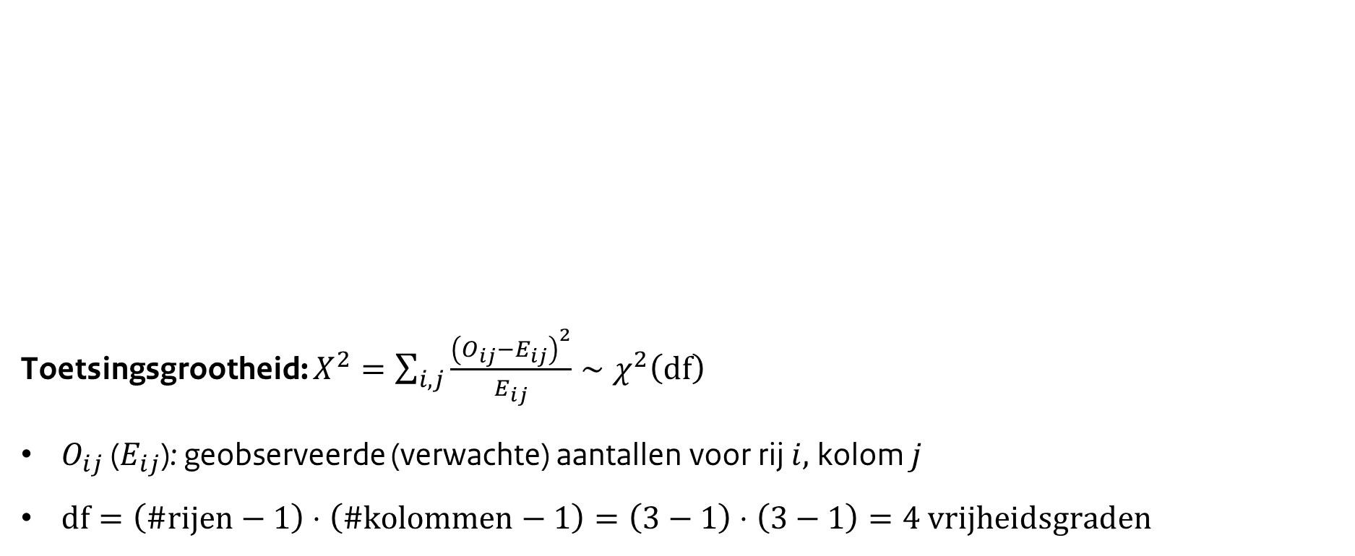
Stap 4: bepalen van de toetsingsgrootheid${ X}^{2}$
Toetsingsgrootheid: $X^{2}=\sum_{i,j}{\frac{{\left(O_{ij}−E_{ij}\right)}^{2}}{E_{ij}}}∼χ^{2}\left(df\right)$
$O_{ij}$ ($E_{ij}$): geobserveerde (verwachte) aantallen voor rij $i,$kolom $j$
$df=\left(\#rijen−1\right)⋅\left(\#kolommen−1\right)=\left(3−1\right)⋅\left(3−1\right)=4$ vrijheidsgraden
Geobserveerde frequenties uit data (“observed”) | Verwachte frequenties (“expected”)
 |  | Taakstelling
 |  | Patrouille | Mijnruiming | Logistiek | Totaal
Type verwonding | Hoofd | 12 | 18 | 30 | 60
 | Romp | 8 | 22 | 20 | 50
 | Ledematen | 10 | 10 | 20 | 40
 | Totaal | 30 | 50 | 70 | 150
 |  | Taakstelling
 |  | Patrouille | Mijnruiming | Logistiek | Totaal
Type verwonding | Hoofd | 12 | 20 | 28 | 60
 | Romp | 10 | 16,6666 | 23,3333 | 50
 | Ledematen | 8 | 13,3333 | 18,6666 | 40
 | Totaal | 30 | 50 | 70 | 150

Slide 15
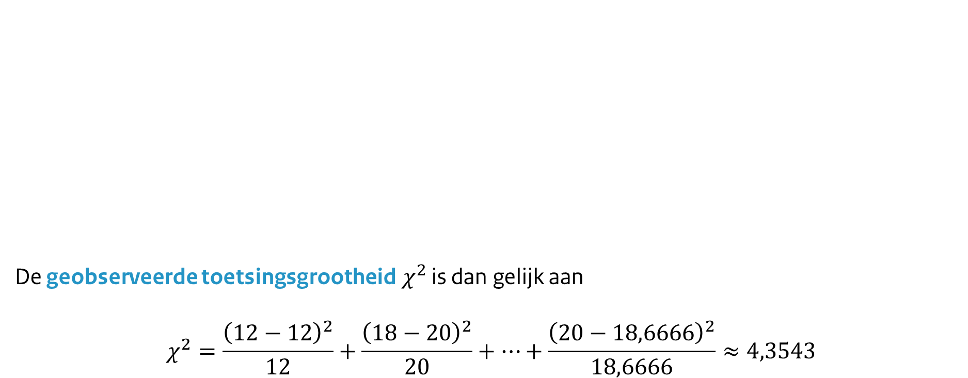
Stap 4: bepalen van de toetsingsgrootheid $X^{2}$
De geobserveerde toetsingsgrootheid$χ^{2}$ is dan gelijk aan
$$χ^{2}=\frac{{\left(12−12\right)}^{2}}{12}+\frac{{\left(18−20\right)}^{2}}{20}+…+\frac{{\left(20−18,6666\right)}^{2}}{18,6666}≈4,3543$$
Geobserveerde frequenties uit data (“observed”) | Verwachte frequenties (“expected”)
 |  | Taakstelling
 |  | Patrouille | Mijnruiming | Logistiek | Totaal
Type verwonding | Hoofd | 12 | 18 | 30 | 60
 | Romp | 8 | 22 | 20 | 50
 | Ledematen | 10 | 10 | 20 | 40
 | Totaal | 30 | 50 | 70 | 150
 |  | Taakstelling
 |  | Patrouille | Mijnruiming | Logistiek | Totaal
Type verwonding | Hoofd | 12 | 20 | 28 | 60
 | Romp | 10 | 16,6666 | 23,3333 | 50
 | Ledematen | 8 | 13,3333 | 18,6666 | 40
 | Totaal | 30 | 50 | 70 | 150

Slide 16
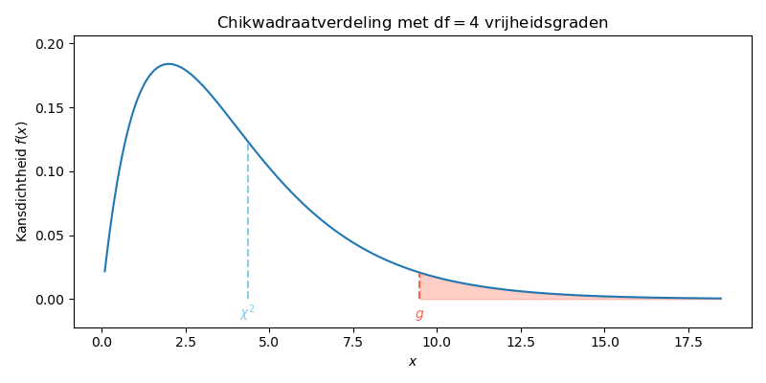

Stap 5: geef een conclusie en formuleer in de originele context
Methode 1 (kritiek gebied): het kritieke gebied wordt gegeven door $[g, ∞)$, waarbij de grens $g$ de oplossing is van $χ^{2}cdf\left(a=X;b={10}^{99};df=4\right)=α=0,05$
Met de solver optie krijgen we $g=9,4877$
$→χ^{2}≈4,3543$ ligt niet in het kritieke gebied
$→$ $H_{0}$ wordt niet verworpen!
Er is onvoldoende reden om de onafhankelijkheid van de twee nominale variabelen “type verwonding” en “taakstelling” te verwerpen.

Slide 17
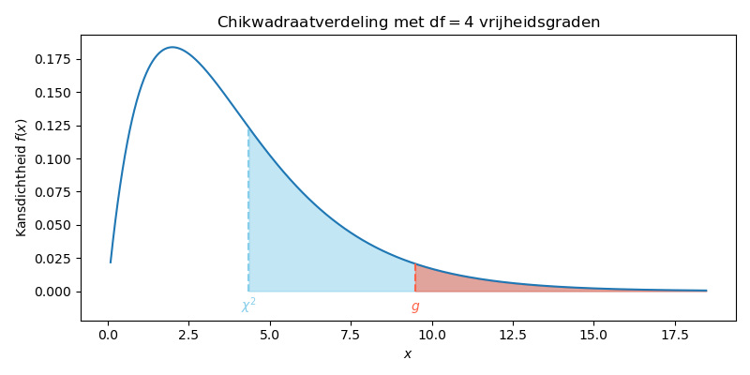
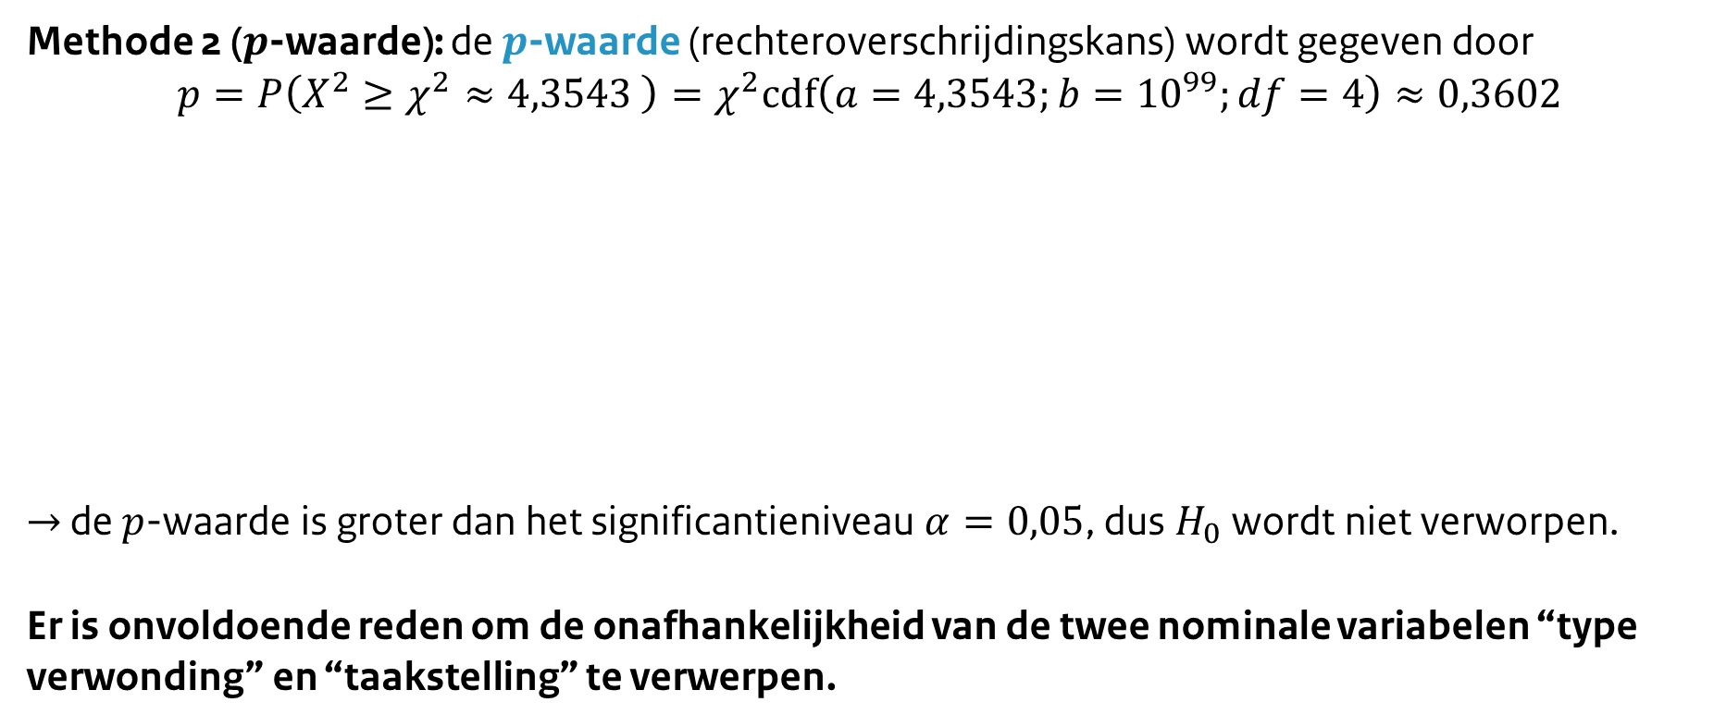
Stap 5: geef een conclusie en formuleer in de originele context
Methode 2 ($p$-waarde): de $p$-waarde (rechteroverschrijdingskans) wordt gegeven door
$$p=P\left(X^{2}≥χ^{2}≈4,3543 \right)=χ^{2}cdf\left(a=4,3543;b={10}^{99};df=4\right)≈0,3602$$
$→$ de $p$-waarde is groter dan het significantieniveau $α=0,05$, dus $H_{0}$ wordt niet verworpen.
Er is onvoldoende reden om de onafhankelijkheid van de twee nominale variabelen “type verwonding” en “taakstelling” te verwerpen.

Slide 18
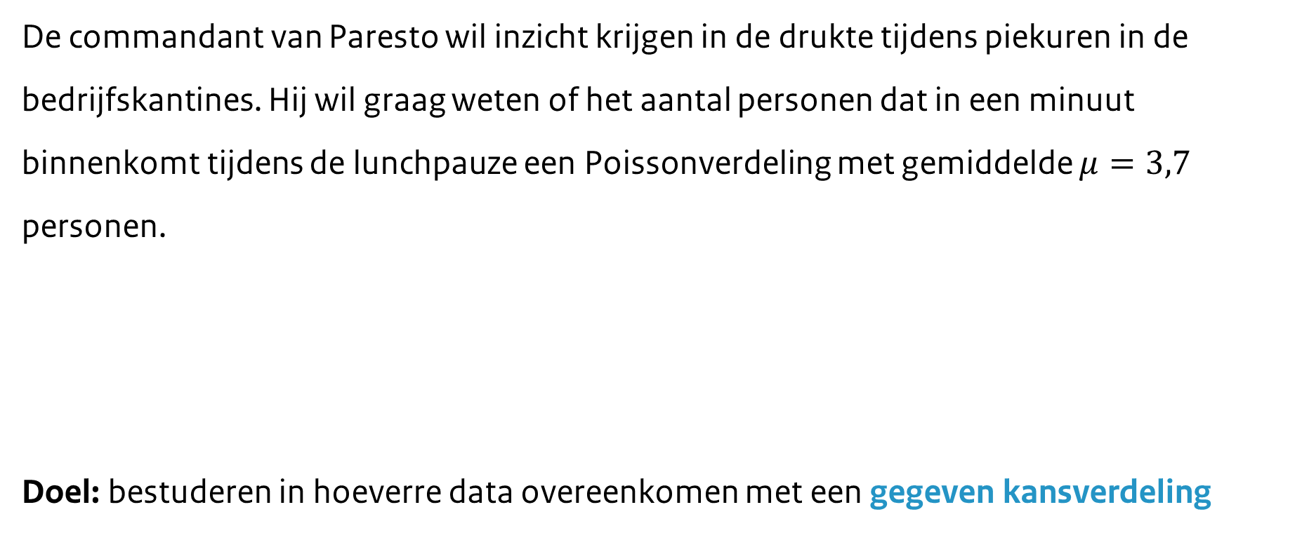
Toepassing 2: aanpassingstoets (“goodness-of-fit test”)
De commandant van Paresto wil inzicht krijgen in de drukte tijdens piekuren in de bedrijfskantines. Hij wil graag weten of het aantal personen dat in een minuut binnenkomt tijdens de lunchpauze een Poissonverdeling met gemiddelde $μ=3,7$ personen.
Doel: bestuderen in hoeverre data overeenkomen met een gegeven kansverdeling

Slide 19
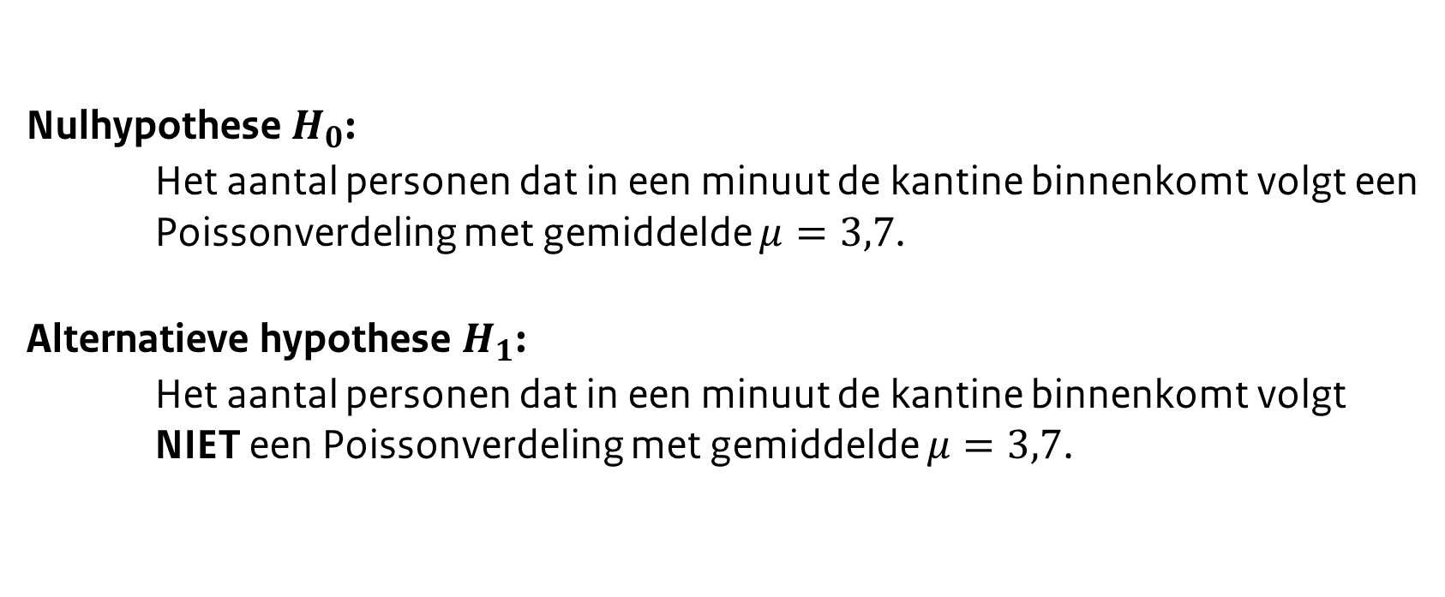
Stap 1: formuleer de nulhypothese $H_{0}$ en de alternatieve hypothese $H_{1}$
Nulhypothese $H_{0}$:
Het aantal personen dat in een minuut de kantine binnenkomt volgt een Poissonverdeling met gemiddelde $μ=3,7$.
Alternatieve hypothese $H_{1}$:
Het aantal personen dat in een minuut de kantine binnenkomt volgt NIET een Poissonverdeling met gemiddelde $μ=3,7$.

Slide 20
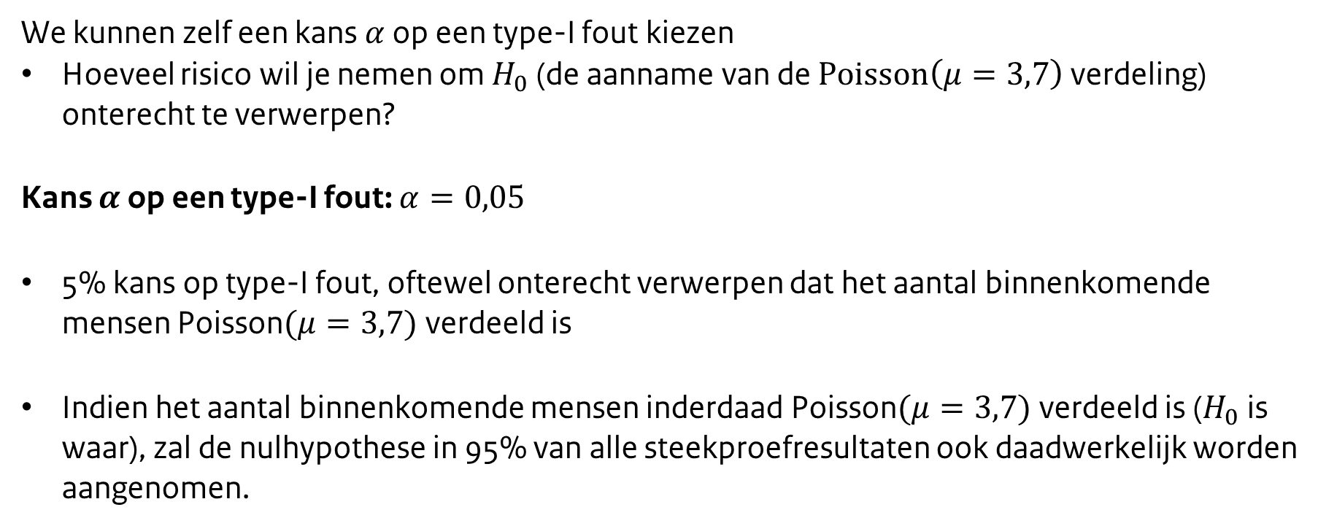
Stap 2: bepaal de kans $α$ op een type-I fout
We kunnen zelf een kans $α$ op een type-I fout kiezen
Hoeveel risico wil je nemen om $H_{0}$ (de aanname van de $Poisson\left(μ=3,7\right)$ verdeling) onterecht te verwerpen?
Kans $α$ op een type-I fout: $α=0,05$
5% kans op type-I fout, oftewel onterecht verwerpen dat het aantal binnenkomende mensen Poisson$(μ=3,7)$ verdeeld is
Indien het aantal binnenkomende mensen inderdaad Poisson$(μ=3,7)$ verdeeld is ($H_{0}$ is waar), zal de nulhypothese in 95% van alle steekproefresultaten ook daadwerkelijk worden aangenomen.

Slide 21
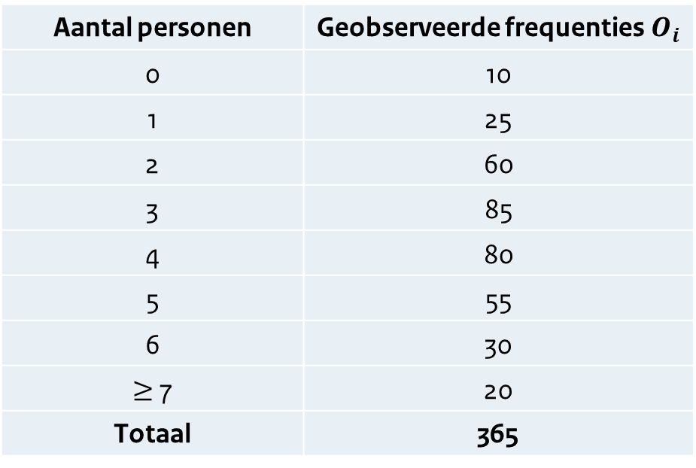
Stap 3: verzamelen van data
We verzamelen een jaar lang elke dag een datapunt, waarmee we de volgende frequentietabel kunnen maken:
Aantal personen | Geobserveerde frequenties$O_{i}$
0 | 10
1 | 25
2 | 60
3 | 85
4 | 80
5 | 55
6 | 30
$≥$ 7 | 20
Totaal | 365

Slide 22
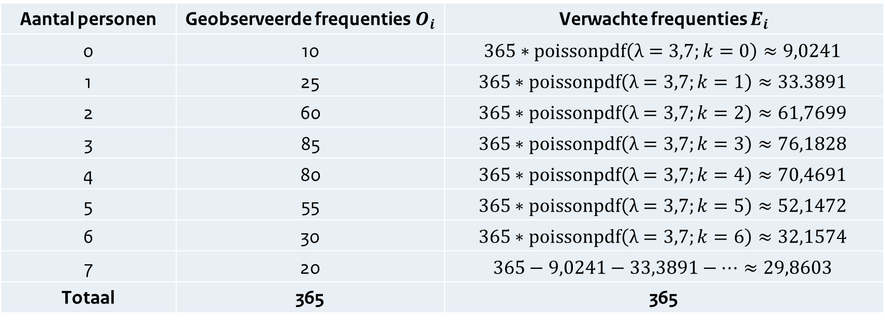

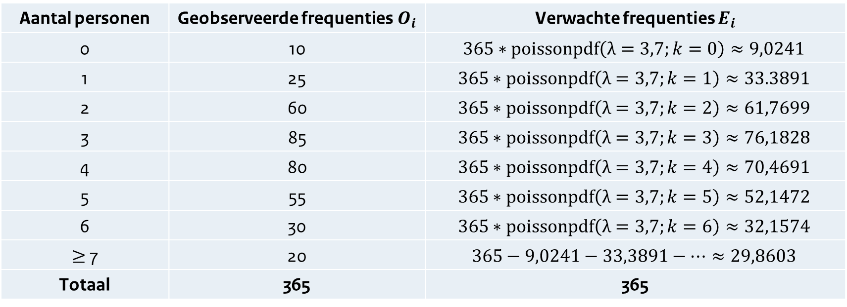
Stap 3: verzamelen van data
We gaan opnieuw de geobserveerde frequenties vergelijken met de verwachte frequenties onder $H_{0}$. Merk op $H_{0}$ uitgaat van een Poissonverdeling met gemiddelde $μ=3,7.$
Aantal personen | Geobserveerde frequenties$O_{i}$ | Verwachte frequenties $E_{i}$
0 | 10 | $$365∗poissonpdf\left(λ=3,7;k=0\right)≈9,0241$$
1 | 25 | $$365∗poissonpdf\left(λ=3,7;k=1\right)≈33.3891$$
2 | 60 | $$365∗poissonpdf\left(λ=3,7;k=2\right)≈61,7699$$
3 | 85 | $$365∗poissonpdf\left(λ=3,7;k=3\right)≈76,1828$$
4 | 80 | $$365∗poissonpdf\left(λ=3,7;k=4\right)≈70,4691$$
5 | 55 | $$365∗poissonpdf\left(λ=3,7;k=5\right)≈52,1472$$
6 | 30 | $$365∗poissonpdf\left(λ=3,7;k=6\right)≈32,1574$$
7 | 20 | $$365−9,0241−33,3891−…≈29,8603$$
Totaal | 365 | 365
Aantal personen | Geobserveerde frequenties$O_{i}$ | Verwachte frequenties $E_{i}$
0 | 10 | $$365∗poissonpdf\left(λ=3,7;k=0\right)≈9,0241$$
1 | 25 | $$365∗poissonpdf\left(λ=3,7;k=1\right)≈33.3891$$
2 | 60 | $$365∗poissonpdf\left(λ=3,7;k=2\right)≈61,7699$$
3 | 85 | $$365∗poissonpdf\left(λ=3,7;k=3\right)≈76,1828$$
4 | 80 | $$365∗poissonpdf\left(λ=3,7;k=4\right)≈70,4691$$
5 | 55 | $$365∗poissonpdf\left(λ=3,7;k=5\right)≈52,1472$$
6 | 30 | $$365∗poissonpdf\left(λ=3,7;k=6\right)≈32,1574$$
$≥$ 7 | 20 | $$365−9,0241−33,3891−…≈29,8603$$
Totaal | 365 | 365

Slide 23
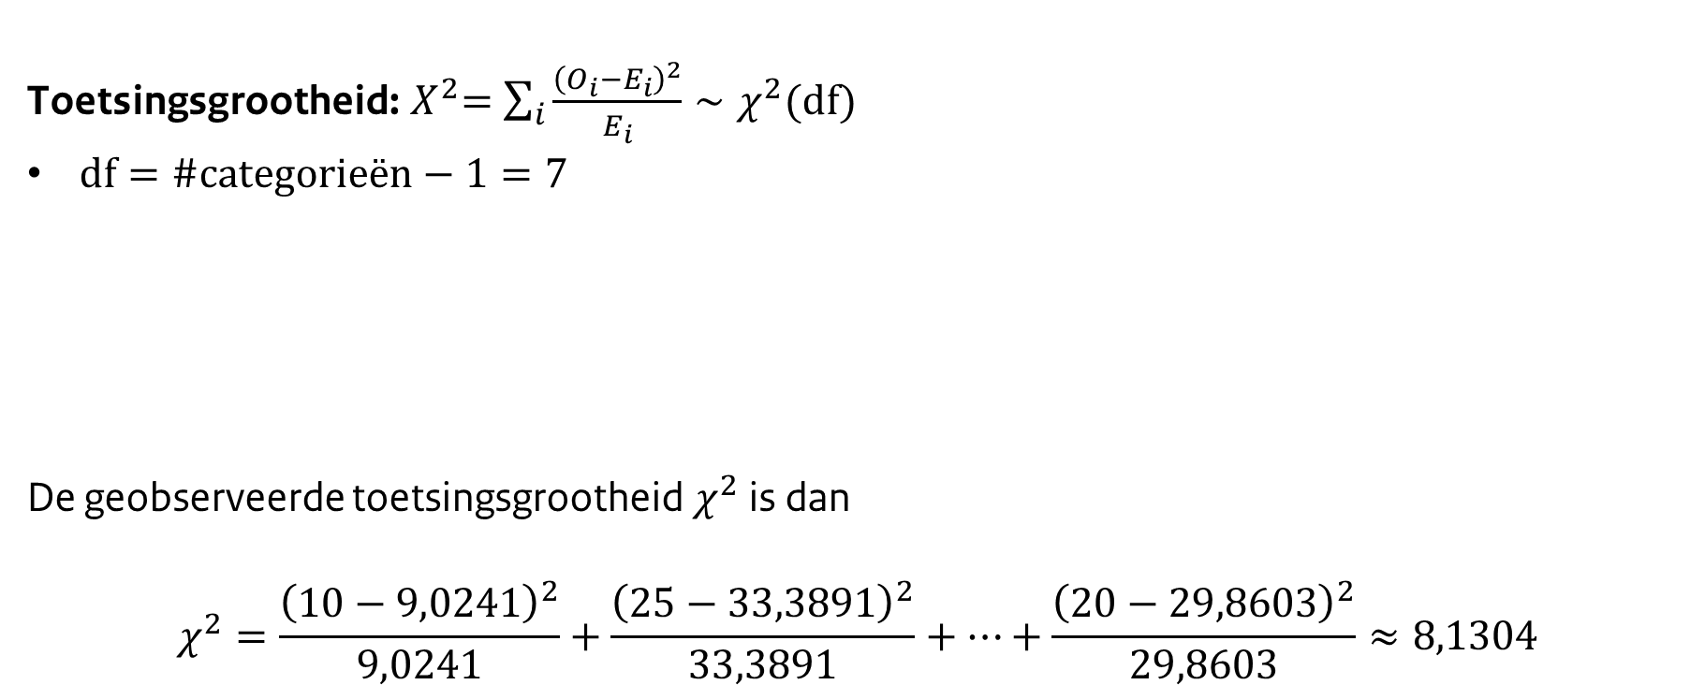
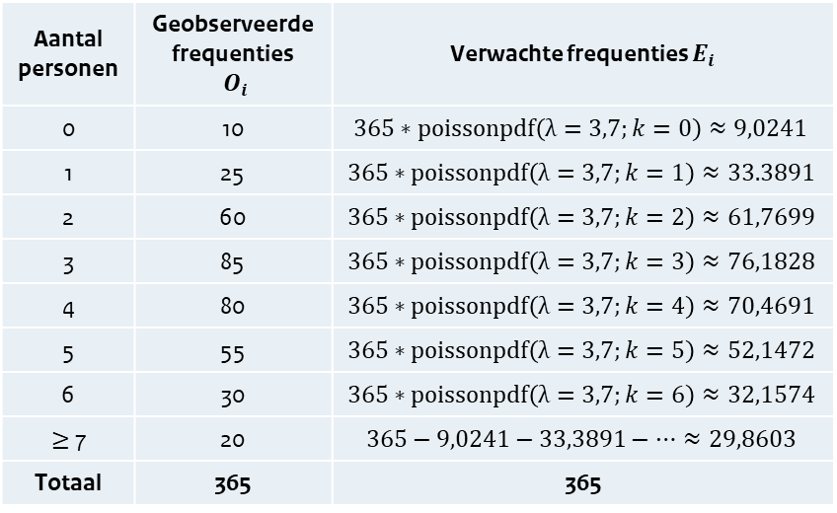
Stap 4: bepaal de toetsingsgrootheid $X^{2}$
Toetsingsgrootheid:${ X}^{2}=\sum_{i}{\frac{{\left(O_{i}−E_{i}\right)}^{2}}{E_{i}}∼χ^{2}(df)}$
$df=\#categorieën−1=7$
De geobserveerde toetsingsgrootheid $χ^{2}$ is dan
$$χ^{2}=\frac{{\left(10−9,0241\right)}^{2}}{9,0241}+\frac{{\left(25−33,3891\right)}^{2}}{33,3891}+…+\frac{{\left(20−29,8603\right)}^{2}}{29,8603}≈8,1304$$
Aantal personen | Geobserveerde frequenties $$O_{i}$$ | Verwachte frequenties $E_{i}$
0 | 10 | $$365∗poissonpdf\left(λ=3,7;k=0\right)≈9,0241$$
1 | 25 | $$365∗poissonpdf\left(λ=3,7;k=1\right)≈33.3891$$
2 | 60 | $$365∗poissonpdf\left(λ=3,7;k=2\right)≈61,7699$$
3 | 85 | $$365∗poissonpdf\left(λ=3,7;k=3\right)≈76,1828$$
4 | 80 | $$365∗poissonpdf\left(λ=3,7;k=4\right)≈70,4691$$
5 | 55 | $$365∗poissonpdf\left(λ=3,7;k=5\right)≈52,1472$$
6 | 30 | $$365∗poissonpdf\left(λ=3,7;k=6\right)≈32,1574$$
$≥$ 7 | 20 | $$365−9,0241−33,3891−…≈29,8603$$
Totaal | 365 | 365

Slide 24
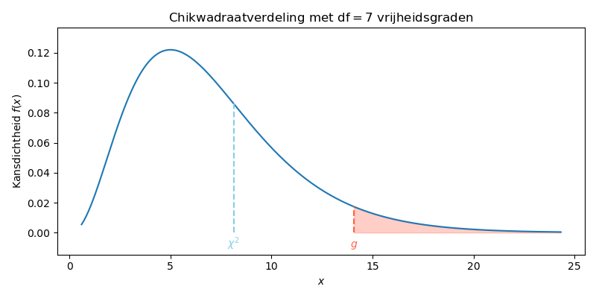
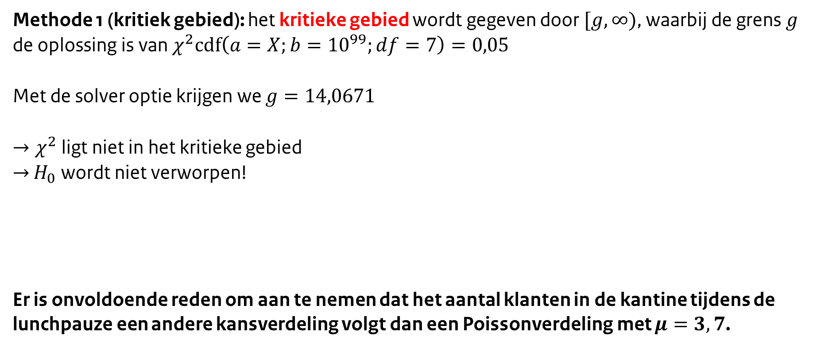
Stap 5: geef een conclusie en formuleer deze in de originele context
Methode 1 (kritiek gebied): het kritieke gebied wordt gegeven door $[g, ∞)$, waarbij de grens $g$ de oplossing is van $χ^{2}cdf\left(a=X;b={10}^{99};df=7\right)=0,05$
Met de solver optie krijgen we $g=14,0671$
$→χ^{2}$ ligt niet in het kritieke gebied
$→$ $H_{0}$ wordt niet verworpen!
Er is onvoldoende reden om aan te nemen dat het aantal klanten in de kantine tijdens de lunchpauze een andere kansverdeling volgt dan een Poissonverdeling met $μ=3,7$.

Slide 25
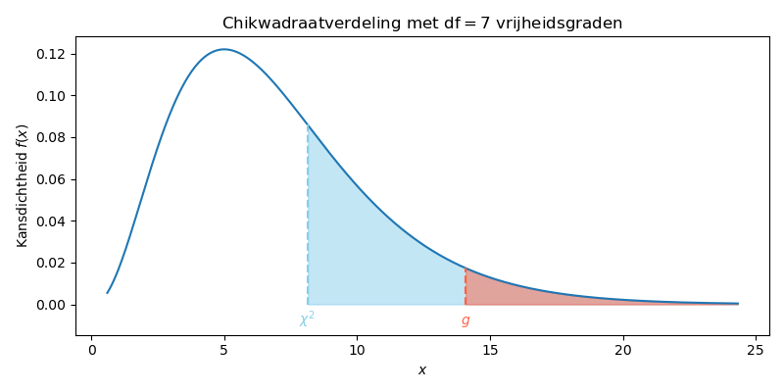
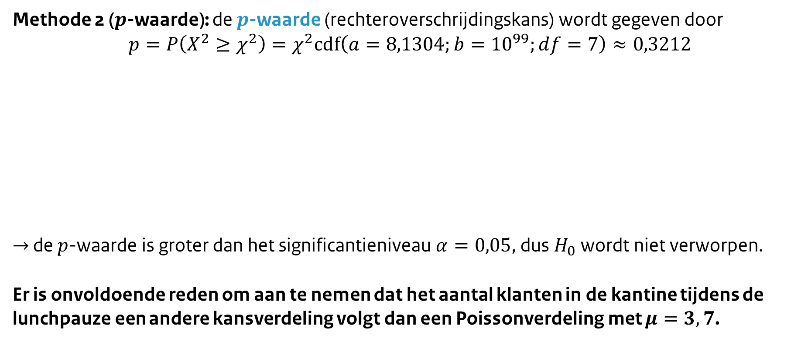
Stap 4: geef een conclusie en formuleer deze in de originele context
Methode 2 ($p$-waarde): de $p$-waarde (rechteroverschrijdingskans) wordt gegeven door
$$p=P\left(X^{2}≥χ^{2}\right)=χ^{2}cdf\left(a=8,1304;b={10}^{99};df=7\right)≈0,3212$$
$→$ de $p$-waarde is groter dan het significantieniveau $α=0,05$, dus $H_{0}$ wordt niet verworpen.
Er is onvoldoende reden om aan te nemen dat het aantal klanten in de kantine tijdens de lunchpauze een andere kansverdeling volgt dan een Poissonverdeling met $μ=3,7$.

Slide 26
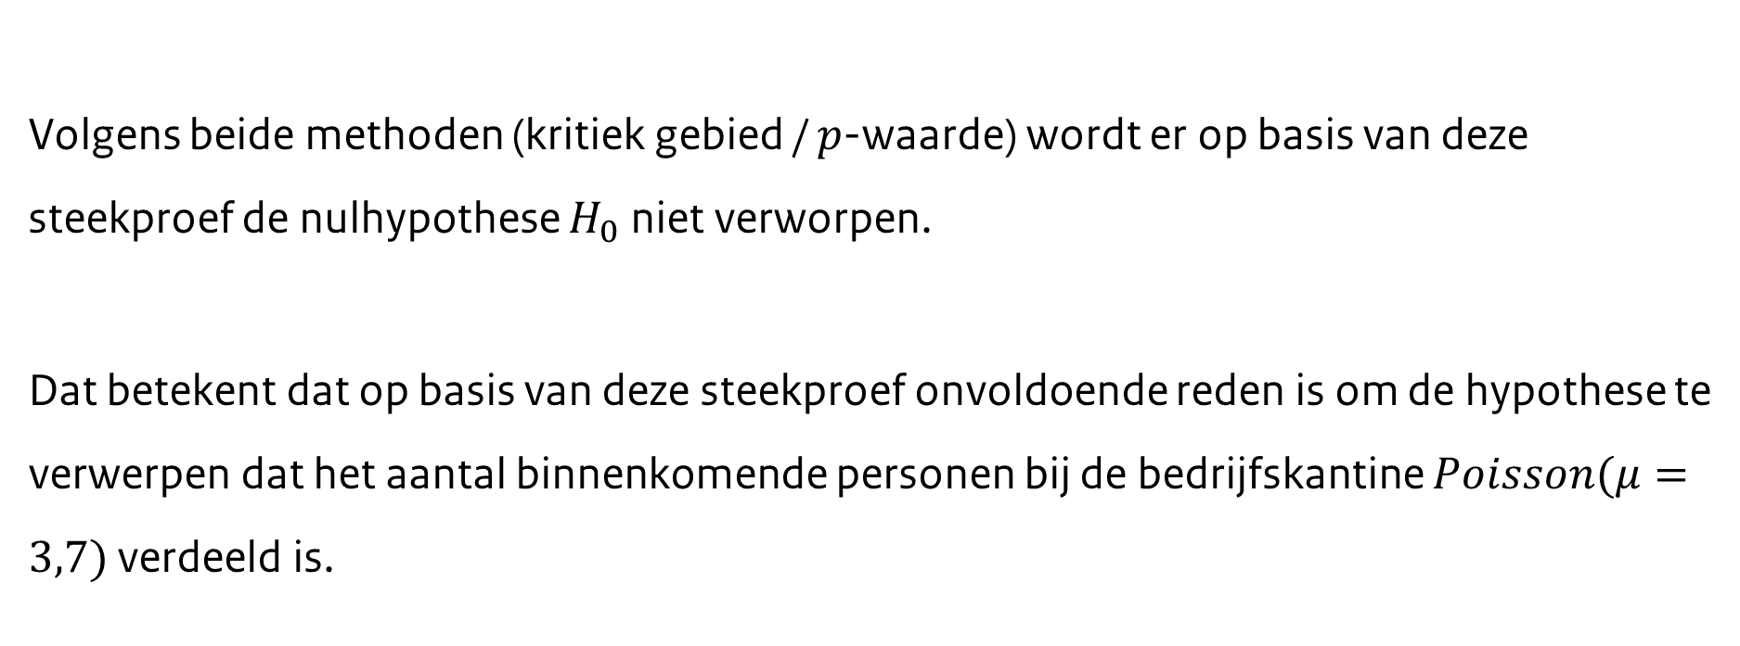
Stap 5: formuleer een duidelijke conclusie in de originele context.
Volgens beide methoden (kritiek gebied / $p$-waarde) wordt er op basis van deze steekproef de nulhypothese $H_{0}$ niet verworpen.
Dat betekent dat op basis van deze steekproef onvoldoende reden is om de hypothese te verwerpen dat het aantal binnenkomende personen bij de bedrijfskantine $Poisson(μ=3,7)$ verdeeld is.

Slide 27
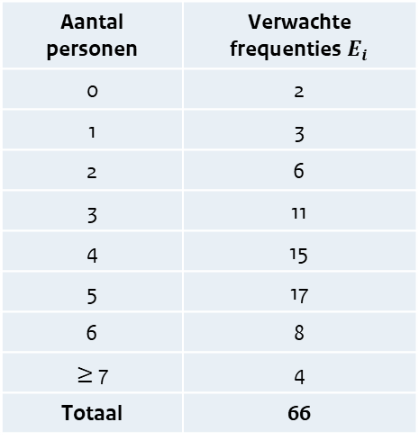
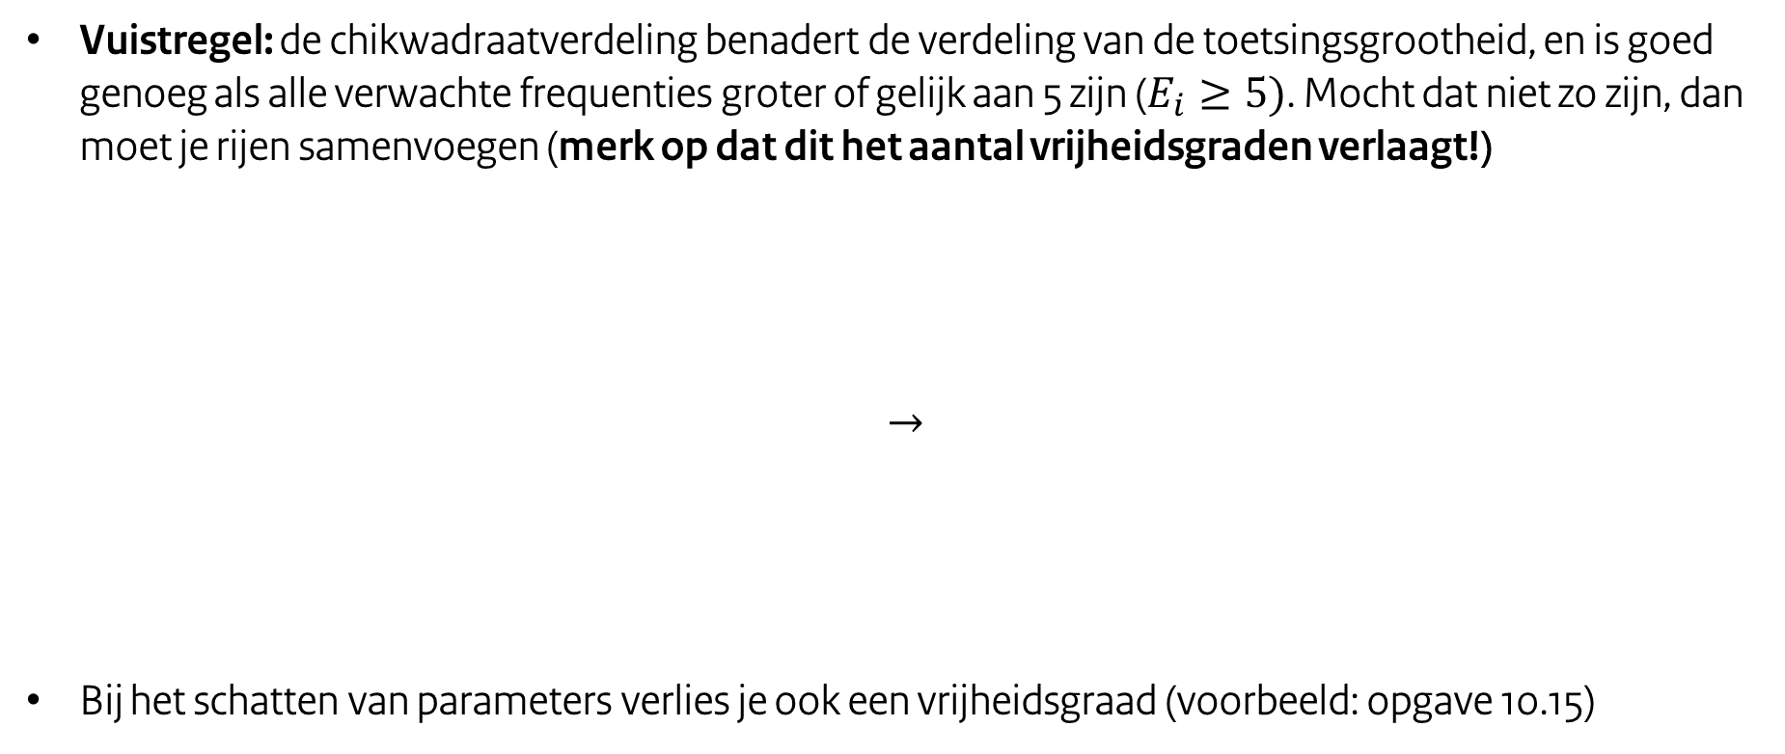
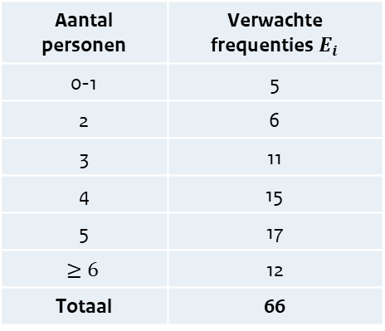
Enkele aandachtspunten
Vuistregel: de chikwadraatverdeling benadert de verdeling van de toetsingsgrootheid, en is goed genoeg als alle verwachte frequenties groter of gelijk aan 5 zijn ($E_{i}≥5)$. Mocht dat niet zo zijn, dan moet je rijen samenvoegen (merk op dat dit het aantal vrijheidsgraden verlaagt!)
$$→$$
Bij het schatten van parameters verlies je ook een vrijheidsgraad (voorbeeld: opgave 10.15)
Aantal personen | Verwachte frequenties$E_{i}$
0 | 2
1 | 3
2 | 6
3 | 11
4 | 15
5 | 17
6 | 8
$≥$ 7 | 4
Totaal | 66
Aantal personen | Verwachte frequenties$E_{i}$
0-1 | 5
2 | 6
3 | 11
4 | 15
5 | 17
$$≥6$$ | 12
Totaal | 66

Slide 28
Samenvatting
De chikwadraatverdeling en toepassingen
Onafhankelijkheidstoets
Aanpassingstoets
Huiswerk:
Lezen van A. Buijs: hoofdstuk 10.1 (blz. 315-318), 10.2 (blz. 318-323), 10.3 (blz. 325-330)
Opdrachten:
Hoofdstuk 10: m1-m4, 10.1, 10.5a, 10.7, 10.11, 10.12, 10.13
Volgende les: verschiltoetsen

